Slide 1
Studiestart 2023

Slide 2
Hovedelementer studiestart
Studiestartsnettverket og faddersjefnettverket
Fadderordning
Lokale arrangementer
Sentrale arrangementer

Slide 3
Studiestartsnettverket
Medlemmer:
Alle fakultetene
Knutepunktet (ansvar for studiestart for internasjonale studenter)
AKS
Ledes av studiestartskoordinator ved AKS
Koordinering og forankring av fellestiltak og –tilbud, som:
Utvidelse av Mine studier
Utvikling av mal til studiestartsnettsider på programnivå
Mal til velkomstsbrev
Uteområdebooking
Og mye mer

Slide 4
Faddersjefnettverket
Faddersjefseminar (fakultetsnivå) i februar: Workshop om alkoholfrie arrangementer, arrangementssikkerhet, fadderrekruttering og seminar om frivillighetsledelse
Opplæring for fadderkoordinatorer (institutt-/programnivå) i mai: Førstehjelpskurs og arrangementssikkerhet
Innspill og vedtak av fadderopplæring
Deltagere:
Fakultetenes faddersjefer
AKS
Studentutgave av studiestartsnettverket
Utvikling av fadderordning og kompetansebygging på alle nivåer i fadderorganisasjonen
Over 1000 faddere har fått opplæring
Forankring av faddergoder og fellesaktiviteter
Ledes av AKS’ faddersjefkoordinator

Slide 5
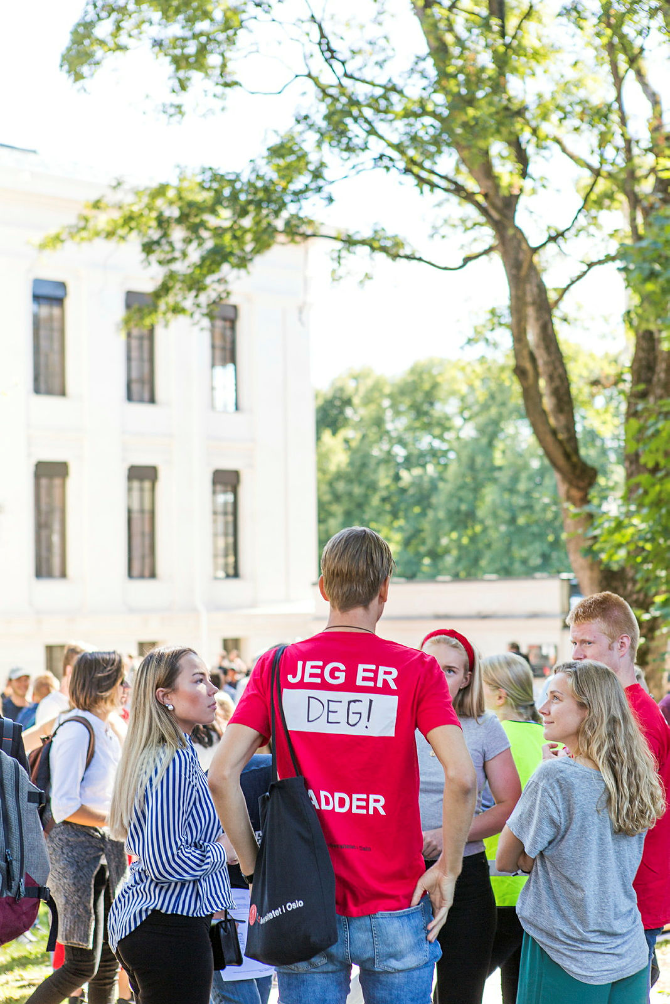
Fadderordning – vårt viktigste verktøy
De nye studentene er mest opptatt av å bli kjent med hverandre
Faddere…
…viser fram universitetet, praktisk hjelp og er sosialt bindemiddel
…forteller og viser nye studenter hvordan man skal være student
…var kanskje året før i samme situasjon - enkle å identifisere seg med
Over 1 000 faddere står klare til å ta imot de nye studentene
Vi er stolte av fadderne våre! Vektlegger tillit mellom frivillig og institusjon
Faddervettregler og fadderopplæring skaper trygghet i rollen: De skal gjøre det enklere, ikke vanskeligere, å være fadder
Inkludering, grenser og alkoholvett er viktige temaer i fadderopplæringa.
Vi forteller dem ikke hva de ikke skal gjøre, men legger til rette for diskusjon, refleksjon og perspektivmangfold

Slide 6
En lokalt organisert studiestart
Mange elementer av studiestart er lokalt organisert.
skaper eierskap på institutter, fakultet og program til mottak av nye studenter
ha glede av fordelene det gir å ha faglige elementer i studiestartprogrammet
møte utfordringer med fadderrekruttering lokalt
På disse måtene er studiestart lokalt organisert
Fakultetene rekrutterer sine egne faddere
Fakultetene gir sine faddere opplæring
Studiestartprogrammet i uke 33 er hovedsakelig på program-, institutt- eller fakultetsnivå

Slide 7
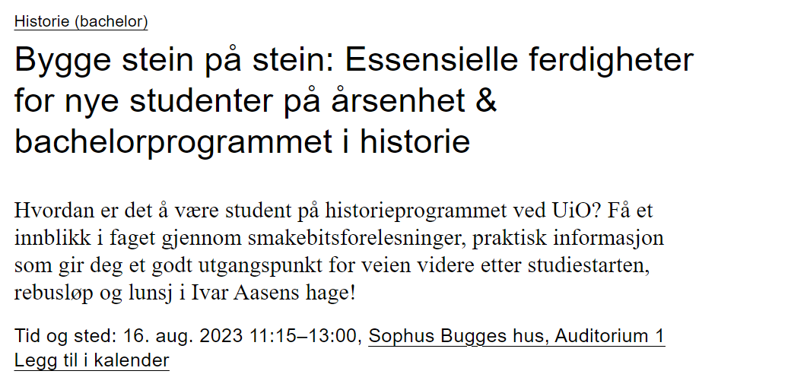
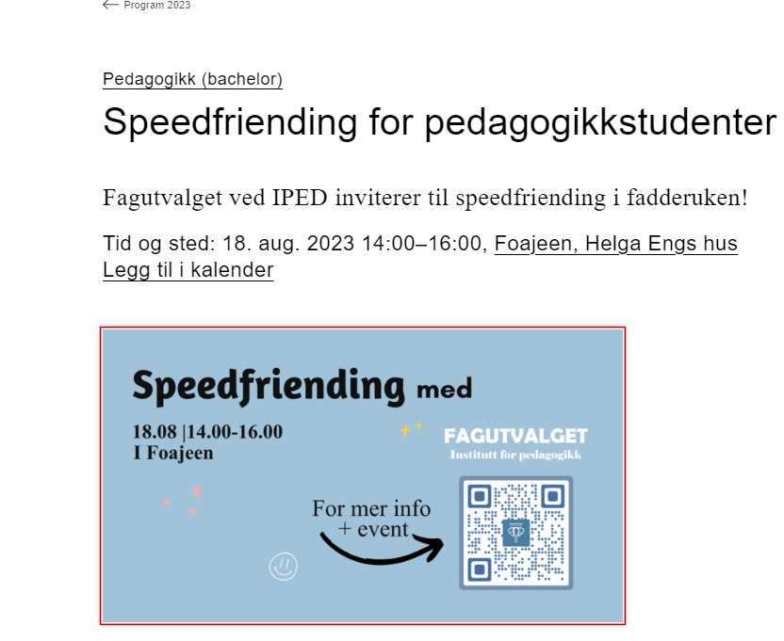
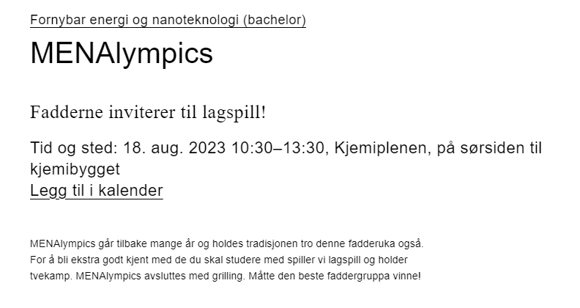

Slide 8
Sentrale arrangementer
Velkomstsseremonien (Mandag 14.8): Tradisjonell velkomstseremoni på Universitetsplassen
Frederikketeltet (hele uke 33): et sted å treffes, òg lokale for aktiviteter som konsert, improteater, kviss, debatt og livepod. SiO serverte mat og drikke i teltet fra morgen til kveld. Alkohol på kveldstid
Ombruksdagen (24. august): Torg på Frederikkeplassen med ulike tilbud orientert mot bærekraft og framtid
Studentslippet (2.-8. september): Samarbeid mellom UiO, OsloMet, SiO, Høyskolen Kristiania og BI hvor formålet er å skape tilhørighet til Oslo. Gratis kultur-, by- og fritidstilbud som ellers koster penger

